Slide 1
Work Stealing avec Communication
Presentation du déroulement de la recherche sur le sujet Work Stealing avec Communication
Equipe :
Khatiri Mohammed,
Denis Trystram
Frederic wagner
Nicolas Gast
El Mostafa DAOUDI

Slide 2
Objectif de cette presentation
Dans ce document, on va détailler les différents travaux sur le work stealing :
            Ce qu’on a : Notre simulateur (Fonctionnalité et limites)
            Ce qu'on a fait : papier sur WSWC sur 1 cluster
            Ce qu'il faut finir : simulation sur 2 cluster
            Ce qu'on va faire

Slide 3
Sujet en général
Le défi de l'algorithme Work Stealing sur les plates-formes distribuées est de prendre en considération le temps de communication pour transfert les tâches après un vol réussit entre deux processeurs (voleur et victime).
Dans une communication entre deux processeurs, on paye soit la latence ou la bande passant ou les deux :
  la latence : le même coût pour toutes les communications
  la bande passante : le coût communication entre deux processeurs s'influence par deux facteurs :
    la quantité de données transférées
    la charge qui existe dans le canal de communication
    !!!!!! quelle est la topologie de communication qu'on va utiliser !!!!!

Slide 4
Simulateur
On a développé un simple simulateur paramétrable qui permet d’exécuter un ensemble de tâches sur un ensemble de machines suivants différents algorithmes.
simulate work stealing algorithm
optional arguments:
-h, --help show this help message and exit
-rsp REMOTE_STEAL_PROBABILITY
probability of stealing remotely
-rspconf interval config of stealing remotely probabilities ,
(-rspconf min_probability max_probability step)
-lconf interval config of latencies ,
(-lconf min_latency max_latency step)
-wconf interval config of work,
(-wconf min_work max_work multiplicative_step)
-p PROCESSORS total number of processors
-w WORK total work
-l LATENCY latency for remote steal
-s SEED random seed
-r RUNS number of runs to execute
-tasks use tree tasks
-d activate traces
-tt TASK_THRESHOLD [TASK_THRESHOLD ...]
threshold for real tasks
-json JSON_FILE
-lg LOCAL_GRANULARITY local stealing granularity
-rg REMOTE_GRANULARITYremote stealing granularity
-f LOG_FILE
-sim activate simultaneously steal

Slide 5
les fonctionnalités de notre simulateur
  Unité de calcule = unité de communication
les tâches : 3 types de tâches
  Divisible load : prend en entrée une quantité de travail W.
  Graph de précédence : prend en entrée une quantité de travail W et un seuil S qui définit la taille des tâches réel dans les feuilles, les nodes de cette graph sont des tâches virtuelles
  Graphe de précédence réelle : prend en entrée un fichier JSON générer par des vrés executions (Projet de Frederic)

Slide 6
les fonctionnalités de notre simulateur
les processeurs : Le simulateur permet de créer un ensemble de processeurs dans deux topologies:
  Un seul cluster de p processeurs où la communication égale la latence donner par l'utilisateur
  Deux clusters avec le même nombre de processeurs ou la communication à l'intérieur et à l'extérieur sont configurables.
    REMOTE STEAL PROBABILITY : variable qui défini la probabilité pour volé à l'extérieur dans le cas de deux clusters.

Slide 7
les fonctionnalités de notre simulateur
les communications: Le simulateur ne prend en compte pour le moment que la latence dans les communications.
  Coût d’une demande de travail = Coût d’une réponse vide = Coût d’envoie de tâches = latence

Slide 8
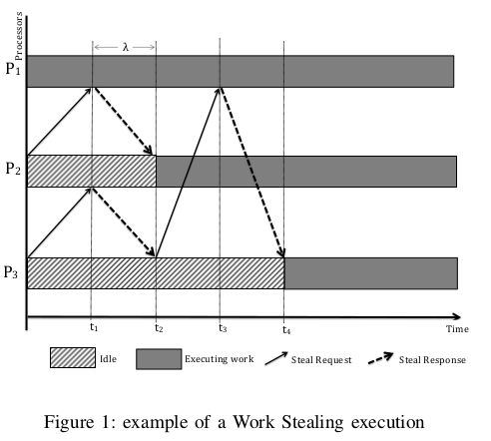
les fonctionnalités de notre simulateur
l'algorithme WS : Le simulateur utilise le work stealing classique. Plusieur variantes sont configurable.
Vol de travail simultané : ca veux dire un processeur peur envoyer les tâches a pusieur processeur en mâme temps
Condition pour refuser un vol : le vol est refuser si la queue est vide ou si la qantité de travail dans la queue est inferieur a un seuille donnée (LOCAL GRANULARITY sur si le voleur est dans le même cluster, REMOTE GRANULARITY sinon)
La quantité de tâches volées : on peut voler une seule tâches ou la moitier (configurable)

Slide 9
limites et perspectives de notre simulateur
Plusieur clusters :
    quelle est la topologies ??? (Bus, ring, mesh, …… )
    Comment les processeurs communiqueront ???
    Est ce qu’il est important pour le moment .. ???? ca prend combien de temps ???
Bande Passant Communication :
    C'est important pour le moment ?
    Les questions : comment on va gérer la communication entre les processeurs dans les clusters ?
      1 seul bus entre tous les processeurs ?
      1 bus entre chaque deux processeurs ?
      Discuter le cas de deux cluster !!!!!!!
C’est quoi l’obectif de faire ca ????????

Slide 10
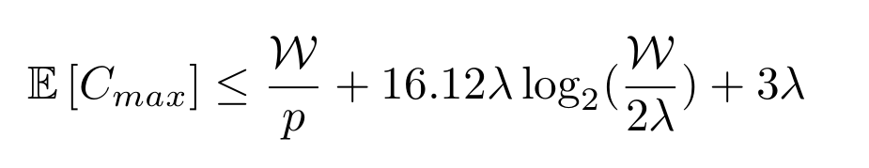
Premier Travail sur 1 cluster travail soumis a TOPC journal
On a trouvé une borne sur le temps d’execution total en fonction du travail W, le nombre de processeur p et la latence.
Méthodology utiliser :
  Changer les paramètres et tourner plusieurs simulations,
  Avoir une idée sur le fonctionnement à l’aide des traces
  Utiliser les fonctions potentielles pour trouver la borne.

Slide 11
Deuxieme Travail sur 2 clusters
I. Premier Idée : tourner des simulation et analyser les résultats.
  Dans cette partie, on a déja commencé, mais il reste des trucs a faire.
  Ce que j’ai fait :
    J’ai tournée plusieurs simulation en changant le nombre de processeur, la latence et la probabilité de vol.
    J’ai les traces + les courbes.
  Ce que j’ai besoin :
    Qu’est ce qu’on peut faire avec ces données ?
    Est ce qu’il faut chercher une borne (comme sur 1 cluster)?
    Est ce qu’il faut chercher la meilleur probabilité ?
    Est ce que c’est possible de faire une epreuve mathématique à l’aide des fonctions potentiel ???

Slide 12
Deuxieme Travail sur 2 clusters
II. Deuxième Idée : Utiliser les vrés trace du projet de fred.
  Dans cette partie,
      J’ai des graphes avec differents W et D.
      J’ai tournée les graphes sur notre simulateur en changant le nombre de processeur p et la latence,
  Ce qu’il faut faire avec les résultats ?
    Essayer d’analysée les résultats et de comprendre le comportement des courbes qu’on on change la latence et le nombre de processeur.
    Qu’est ce qui ce passe qu’on on change le travail dans une arbre ?
    Qu’est ce qui ce passe qu’on le chemain critique ce change ?
    Est ce qu’on peut avoire une formule ???

Slide 13
Deuxieme Travail sur 2 clusters
III. Troisième Idée : ce collaboré avec le projet de Fred,
  Projet de Fred :
    l’outil de Fred permet d’executé réelement un ensemble d’algo sur les vecteurs (Merge, filter, trie ….) sur un cluster en memoire partager en utilisant Work Stealing algorithme.
    Cet outil est flexible dans certaines limites,
    Permet de generer les graphes avec les informations sur les précedence, le temps d’execution, les communication.
  Ce que Fred veux faire
    Utiliser cet outil pour évaluer et amélioré le simulateur
    Ecrire les algo (filter and collect de vecteur, prefex d’un vecteur, autre algo sur les vecteurs) sur le simulateur
    Utiliser le simulateur pour tester plusieur variantes.
  Q1 : cout réel d’un acces a memoire ?
    crée un model réel dans le simulateur.
    Est ce que c’est la latence ou BD qui influance plus.
    Tester differents variante dans le simulateur actuelle.
  Q2 : Qui gagne ? c’est quoi la difference quand on change les variate ?
    Verifier si c’est la mâme chose dans la réalité
  Les question :
    Qu’est ce que signifie la communication dans l’outils de Fred (Ce n’est pas le temps de transfert de tâches)
    L’outil de Fred est en mémoire partager et le simulateur est considerer en mémoire distribuer, est ce qu’on va étudier Work Stealing Dans Memoire partager ou memoire distribuer ????

Slide 14
Qu’est ce qu’il faut faire ?
Coté Simulateur :
    Est-ce que c’est important de développé la version avec Band passante ?
    Est ce qu’il faut ajouté la version avec plusieurs cluster. ?
    Si oui, il faut discuter les questions posé !!!!
Discuter la premier idée :
  Savoire le but de l’analyse ?
    Est ce qu’il faut chercher une borne (comme sur 1 cluster)?
    Est ce qu’il faut chercher la meilleur probabilité ?
    Est ce que c’est possible de faire une epreuve mathématique à l’aide des fonctions potentiel ???
Discuter la deuxième idée :
  Savoire le but de l’analyse ?
    Trace les courbes, essayer de trouvé une formule entre le temps d’execution et W, D, p et la latence ??
    La même chose sur 2 cluster ???
Discuter la Troisième idée :
    Discuter plus cette partie avec Fred,
Ce que j’ai discuté avec Denis :
    J’ai proposé de rédiger un papier pour présenter simplement ce qu’on a déjà.
      Les résultats des simulations du Divisible load (sur 2 clusters)
      Rédiger l’impact de la latence et probabilité de vol à l’interieur sur les performances et sur l’utilisation du résau !!!!!
      Les résultats des simulations su 1 et 2 cluster des Graph generer par Frederic
      l’impact du W et D et Latence sur les perfermances et sur l’utilisation du réseau !!!!!

